Slide 1
CNN

Slide 2
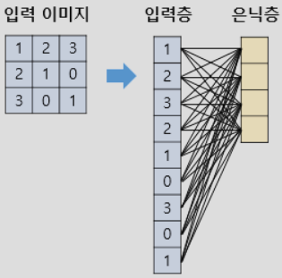
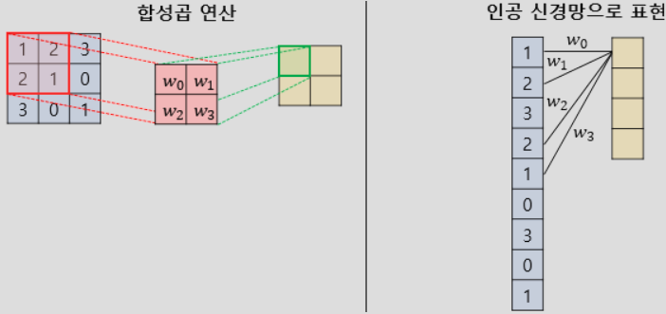
CNN원리
2차원인 이미지를 1차원 tensor로 변환해서 학습시키면[그림1] 이미지의 spatial structure 정보가 유실됨
공간 구조 정보를 보존한 채로 학습시키자
(높이, 너비, 채널/깊이) tensor로 학습시키자
이미지의 특징을 어떻게 추출할까? : 공간상 거리가 가까운 pixel들끼리만 local 연산
convolution 연산 =>feature map
: kernel/filter(n, m)(주로 3 or 5 size)로 이미지 전체를 a step/stride만큼 훑으면서 계산(weighted sum)
장점 – 학습시켜야 할 weigh이 kernel size만큼만 있으면 됨.

Slide 3
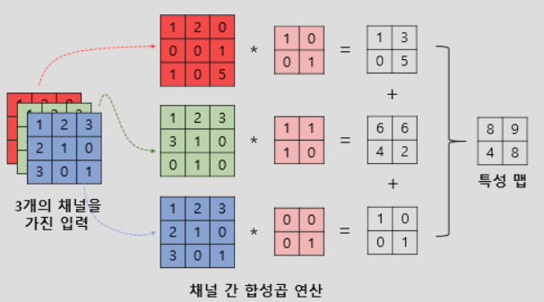
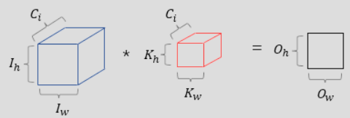
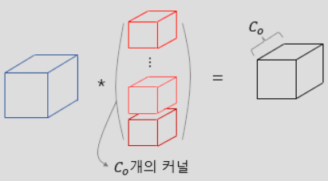
CNN원리
각 이미지의 채널마다 다른 kenel의 채널 사용 후 전체 더해서 최종 feature map
이미지 채널 수 == kernel 채널 수(kernel 수X, 채널끼리 크기는 동일)
Kernel 개수가 여러 개일 경우
=> Conv layer 1개의 weight 수 = (kernel 높이*kernel너비*image채널#)*kernel#

Slide 4
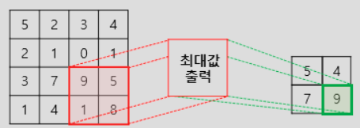
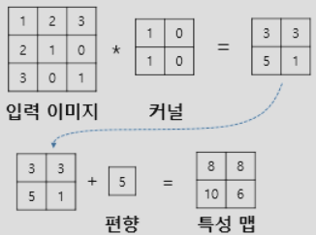
CNN원리
Feature map의 크기를 줄이고 싶어 -> max or average Pooling
합성곱 연산처럼 Kernel을 사용하지만 학습시킬 weigh이 존재하거나 연산 후 채널 수가 변하지는 않음
Convolution 연산 결과는 * Feature map의 크기가 input에 비해 점점 작아진다는 문제-> padding(이미지 가장자리에 0으로) 추가해서 이미지의 크기 보존
* Bias 추가 :
Convolution Layer : convolution 연산 + activation func + pooling + (batch normalization)

Slide 5
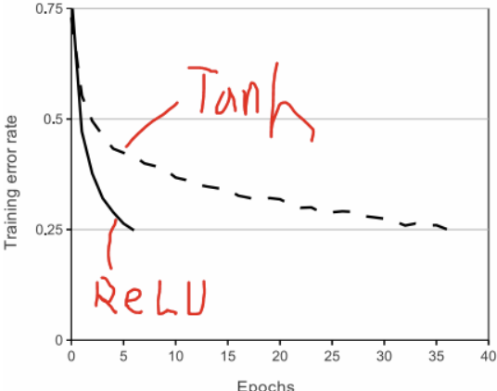

Slide 6
Pretrained CNN

